Slide 1
Novosti v meroslovnih predpisih
Strokovno srečanje imenovanih oseb za izvajanje overitev
12. november 2025
mag. Matej Grum
Urad RS za meroslovje

Slide 2
Vsebina
Pravilnik o meroslovnih zahtevah za merilnike tlaka v pnevmatikah
Pravilnik o meroslovnih zahtevah za merilnike tlaka v pnevmatikah, ki lahko nosijo oznake in znake EEC
Sprememba MID direktive
Izhodišča za pravilnik o meroslovnih zahtevah za merilne sisteme za opremo za napajanje električnih vozil
Pravilnik o meroslovnih zahtevah neavtomatske tehtnice
Pravilnik o postopku overitve meril

Slide 3
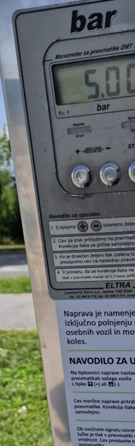
Merilniki tlaka v pnevmatikah
Pravilnik o meroslovnih zahtevah za merilnike tlaka v pnevmatikah (Uradni list RS, št. 63/2025)
Objava 19. 8. 2025
Začetek veljavnosti 19. 11. 2025
„Zamenjava“ za:
Pravilnik o meroslovnih zahtevah za merilnika tlaka v pnevmatikah (Uradni list RS, št. 15/02 in 79/03)
Pravilnik o meroslovnih zahtevah za merilnike tlaka v pnevmatikah, ki lahko nosijo oznake in znake EEC (Uradni list RS, št. 74/01 in 79/15)

Slide 4
Prehodne in končne določbe
Dajanje v prvo overitev:
odobritve tipa na podlagi Pravilnika (UL RS, št. 15/02 in 76/03) + priznanja tujih nacionalnih odobritev - do izteka veljavnosti odobritve tipa, če izpolnjujejo zahteve iz novega pravilnika za prvo overitev.
Dajanje v redno in izredno overitev:
merilniki v uporabi na podlagi Pravilnika (UL RS, št. 15/02 in 76/03) ali EEC pravilnika (UL RS, št. 74/01 in 79/15) - če izpolnjujejo zahteve iz novega pravilnika za redno oziroma izredno overitev.

Slide 5
Prehodne in končne določbe
IO morajo postopke overitev merilnikov tlaka akreditirati v roku 18 mesecev od uveljavitve novega pravilnika
Nato vloga za spremembo imenovanja

Slide 6
EEC merilniki tlaka v pnevmatikah
Dokončna razveljavitev pravilnika v decembru.

Slide 7
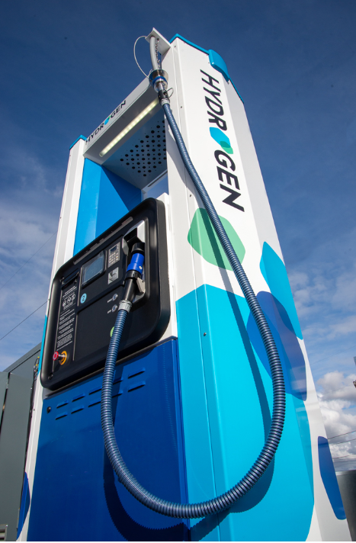

Sprememba MID direktive
Predlog Direktive o spremembi Direktive 2014/32/EU:
bistvene zahteve (prikaz rezultatov)
števci električne energije (enosmerni tok)
oprema za napajanje električnih vozil (novo področje)
naprave za polnjenje s stisnjenim plinom (novo področje)
plinomeri (vodik, energija plina)
merilniki toplotne energije (hlajenje)

Slide 8
Časovnica
veljavnost
objava v UL
uporaba
spremenjena MID
30 mesecev
prenos
20 dni
24 mesecev
dajanje na trg in uporabo
obstoječe MID in nacionalne odobritve
60 mesecev
veljavnost odobritev
12 let

Slide 9
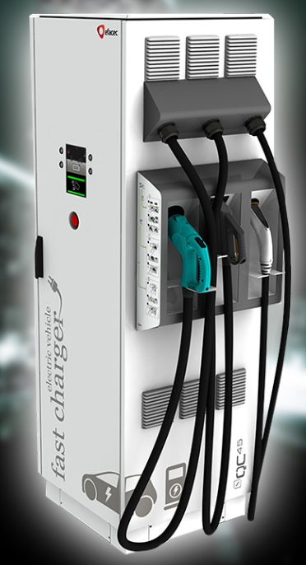
Izhodišča za pravilnik o meroslovnih zahtevah za MS za ONEV
Enake bistvene zahteve kot v spremembah MID
Za obdobje do uveljavitve sprememb MID
Rok overitve: 6 let (redna overitev).
Novi sistemi: po začetku uporabe pravilnika morajo vsi novi sistemi izpolnjevati njegove zahteve.
Obstoječi sistemi: sistemi, nameščeni pred pravilnikom, imajo prehodno obdobje 10 let, v tem času je NDP 3,5 % za tokove Iₜᵣ ≤ I < Iₘₐₓ.

Slide 10
Neavtomatske tehtnice
Dodatni pregled pri tehtnicah z elektronsko napravo za izdajo računov
Pri redni in izredni overitev tehtnic, ki se uporabljajo za neposredno prodajo v javnosti in imajo priključeno elektronsko napravo za izdajo računov (POS sistemi), se pregleda tudi:
da je priklop te naprave dovoljen v certifikatu o EU-pregledu tipa merila in
da priključena naprava izpolnjuje bistvene zahteve = ima ustrezno dokazilo o skladnosti s pravilnikom.

Slide 11
Neavtomatske tehtnice
Dodatni pregled pri tehtnicah s programsko opremo za posredovanje rezultatov
Če se rezultati tehtanja, ki se uporabljajo za zakonske namene (vendar ne za neposredno prodajo javnosti), prikazujejo ali izpisujejo preko naprave, ki ni neposredno priključena na tehtnico in če pri tem rezultati tehtanja niso izpisani ali zabeleženi pravilno in neizbrisno z delom tehtnice, ki izpolnjuje bistvene zahteve iz priloge I k tem pravilniku, se pri redni in izredni overitev tehtnic pregleda tudi, da se lahko rezultate na kazalno ali izpisovalno napravo posreduje samo s programsko opremo, ki ima ustrezno dokazilo o skladnosti s tem pravilnikom

Slide 12
Pravilnik o postopku overitve meril
Rok overitve na podlagi statističnega vzorčenja: do konca leta
POS:
  črta se podatke o imetniku
  podpis+žig / kvalificiran elektronski podpis

Slide 13
Hvala za pozornost.
Matej Grum
Urad RS za meroslovje
01 24 42 706
matej.grum@gov.si

